Slide 1

技术委员会
前端中级训练营系列课程
前端技术核心概念和原理解析 – 下篇
讲师：高鹏
2025年3月
文档密级：公司内部A

Slide 2
目录
1
JS核心概念
cONTENTS
2
JS设计模式
3
课程回顾

Slide 3
作用域

Slide 4
作用域
概念
可访问变量的集合
function foo() {
var bar = 'this is var1';
}
foo(); console.log(bar); // print what ?
Notes:
Uncaught ReferenceError: bar is not defined

Slide 5
作用域
类型-全局作用域
最外层函数和最外层函数外面定义的变量
var outVar = '我是最外层变量'; //最外层变量
//最外层函数
function outFun() {
var inVar = '内层变量'; // 内层变量
console.log(inVar);
}
console.log(outVar); // 我是最外层变量
outFun(); // 最外层函数 => 内层变量
console.log(inVar); // inVar is not defined

Slide 6
作用域
类型-全局作用域
末定义直接赋值的变量自动声明为拥有全局作用域
function outFun2() {
inVar1 = "内层变量1-未定义直接赋值";
var inVar2 = "内层变量2";
}
outFun2();
console.log(inVar1); // 内层变量1-未定义直接赋值
console.log(inVar2); // inVar2 is not defined

Slide 7
作用域
类型-全局作用域
window对象的属性拥有全局作用域
function outFun3() {
window.inVar1 = "挂载window上的变量";
}
outFun3();
console.log(window.inVar1); // 挂载window上的变量

Slide 8
作用域
全局作用域缺点
污染全局命名空间, 引起命名冲突，导致变量声明失效
// author: A1
window.userName = "AAA";
// author: B1
window.userName = "BBB";
console.log(window.userName); // BBB
如何避免污染？
Notes:
闭包，命名空间

Slide 9
作用域
类型-局部作用域
函数作用域，是指声明在函数内部的变量
function dosth() {
var courseName = '训练营';
function say() {
console.log(courseName);
}
say();
}
console.log(courseName); // courseName is not defined
say(); // say is not defined

Slide 10
作用域
类型-局部作用域
块级作用域，在一个函数内部或者在一个代码块（一对花括号）内部
function foo() {
let var1 = 'this is var1';
}

Slide 11
作用域
var、let 区别
声明变量不会提升到代码块顶部
禁止重复声明
function foo() {
console.log(var1);
let var1 = 'this is var1';
}
foo(); // print what ?
// Uncaught ReferenceError:
Cannot access 'var1' before initialization
var a = 1; / let a = 2;
let a = 2;
// Uncaught SyntaxError:
Identifier 'a' has already been declared

Slide 12
作用域 – 变量提升
function foo() {
console.log(var1);
var var1 = 'this is var1';
}
foo(); // print what ?
var a = 1;
var a;
a = 1;
Notes:
undefined

Slide 13
作用域 – 变量提升
console.log(foo);
function foo() {}
// print what
console.log(foo);
var foo= 'this is foo';
function foo() {}
// print what
作用域内，变量会进行提前声明
函数式声明，会进行提前声明和定义
函数声明的优先级高于变量声明的优先级

Slide 14
作用域 – 变量提升
打印结果依次是？
console.log(a);
var a = 0;
if (true) {
console.log(a);
a = 1;
console.log(a);
function a() {}
a = 21;
console.log(a);
}
console.log(a);
结果依次：undefined, function a(){}, 1, 21, 1
为了兼容ES3，把该行之前所有对a的修改，映射到全局变量上
Notes:
undefined, function a, 1, 21, 1
现代浏览器，向后兼容ES3，向前兼容ES6

Slide 15
作用域 – 执行上下文
当前代码的运行环境
分类
全局执行上下文
函数执行上下文
eval执行上下文
特点
单线程，在主线程上运行
同步执行，从上往下
全局上下文只有一个
函数调用一次，产生一个新的执行上下文
函数执行上下文没有数目限制
Notes:
它决定了代码的执行顺序和作用域链等

Slide 16
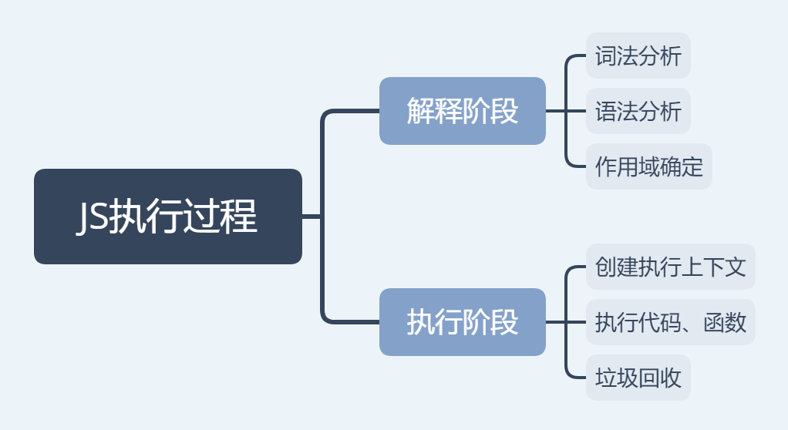
作用域 – 执行上下文
作用域在定义时就确定，并且不会改变
执行上下文在运行时确定，随时可能改变

Slide 17
this

Slide 18
JS 核心概念 - this
指向
this的指向在函数定义的时候是确定不了的，只有函数执行的时候才能确定this到底指向谁
分类
作为对象的方法调用
作为普通函数调用
构造器调用
call 或 apply 调用
with 或 eval 调用

Slide 19
this -作为对象的方法调用
var obj = {
a: 1,
getA: function () {
console.log(this); // ??
console.log(this.a); // ??
}
};
obj.getA();
Notes:
obj对象本身

Slide 20
this - 作为普通函数调用
window.name = '智学网';
function getName() {
return this.name;
};
console.log(getName());
<div id=“div”>智学网</div>
window.id = 'zhixue';
$('#div').click = function () {
console.log(this.id); // id.div
var callback = function () {
console.log(this.id); // window
};
callback();
};
Notes:
没用明确调用对象，指向window

Slide 21
this - 构造器调用
使用 new 运算符调用函数时，该函数总会返回一个对象
var MyClass = function () {
this.name = 'one';
};
var obj = new MyClass();
console.log(obj.name); // one
Notes:
通常情况下，构造器里的 this 就指向返回的这个对象

Slide 22
this - 构造器调用
构造器显式地返回了一个 Object 对象
var MyClass = function () {
this.name = 'one';
// 显式地返回一个对象
return {
name: 'two'
};
};
var obj = new MyClass();
console.log(obj); // ?
console.log(obj.name); // ?
如果显式的返回类型更新为 number、string、array，结果是什么？
Notes:
简单数据类型：MyClass
复杂数据类型：本身

Slide 23
this – call和apply
动态地改变传入函数的this
var obj1 = {
name: 'one',
getName: function () {
return this.name;
}
};
var obj2 = {
name: 'two'
};
console.log(obj1.getName()); // one
console.log(obj1.getName.call(obj2)); // two
console.log(obj1.getName.apply(obj2)); // two

Slide 24
丢失的this
var obj = {
age: 18,
getAge: function () {
return this.age;
}
};
var getAge2 = obj.getAge;
console.log(obj.getAge()); // 18
console.log(getAge2()); // undefined
Notes:
this 指向 window

Slide 25
闭包

Slide 26
闭包 – 变量的生命周期
什么闭包
指一个函数可以访问其外部作用域中的变量
Notes:
函数销毁后 继续使用其内部变量

Slide 27
闭包 – 变量的生命周期
看下，这一段代码
function func() {
var a = 0;
return function() {
a++;
console.log('a = ', a);
}
}
var foo = func();
foo(); // print a = ?
foo(); // print a = ?
foo(); // print a = ?
Notes:
1,2,3

Slide 28
闭包 – 实践
假设页面上有5 个 div 节点，我们通过循环来给每个 div 绑定 click 事件，
按照索引顺序，点击第 1 个 div 时弹出0，点击第2 个 div 时弹出1，以此类推。
var nodes = document.getElementsByTagName('div');
for (var i = 0, len = nodes.length; i < len; i++) {
nodes[i].onclick = function () {
console.log(i);
};
}
(function (i) {
nodes[i].onclick = function () {
console.log(i);
};
})(i);
Notes:
事件是被异步触发的，当事件被触发的时候，for 循环早已结束
闭包 创建新的函数上下文
let

Slide 29
闭包 – 变量的生命周期
全局变量
生命周期是永久的，除非主动销毁这个全局变量
局部变量
函数内声明的局部变量，随着函数调用的结束而被销毁
Notes:
函数销毁后 继续使用其内部变量

Slide 30
闭包 – 思考
如何销毁闭包中变量？
Notes:
变量赋值为null只能解除该变量对内存空间的引用，不能直接释放该变量所占用的内存空间，垃圾回收器会周期性地扫描内存，检测不再使用的变量，将其从内存中释放

Slide 31
类型转换

Slide 32
类型转换
显式转换
转换为数值类型：Number(mix)、parseInt(string,radix)、parseFloat(string)
转换为字符串类型：toString(radix)、String(mix)
转换为布尔类型：Boolean(mix)

Slide 33
类型转换
隐式类型转换
某些情况下，即使我们不提供显示转换，JS 也会进行自动类型转换
console.log('2021' - 0); // 2021
console.log(2021 + ''); // '2021'
console.log('0' == 0); // true

Slide 34
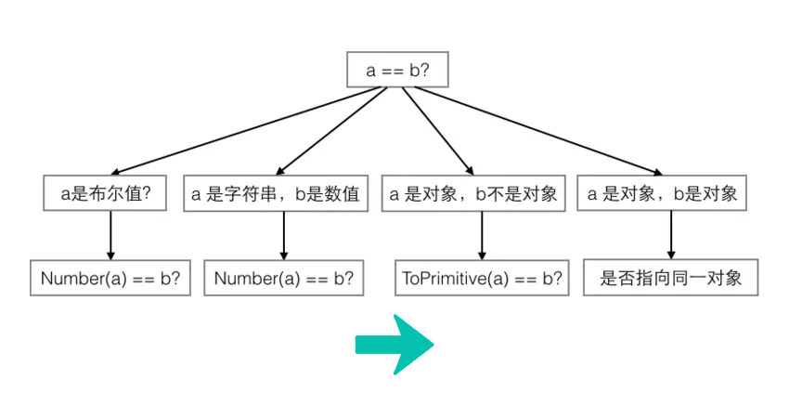
类型转换 - 运算
Notes:
1.Boolean 与其它类型进行比较,Boolean转换为Number
2.String 与 Number进行比较,String 转化为Number
3.null 与 undefinde进行比较结果为true
4.null,undefined与其它任何类型进行比较结果都为false
5.引用类型与值类型进行比较,引用类型先转换为值类型(调用[ToPrimitive])
6.引用类型与引用类型，直接判断是否指向同一对象

Slide 35
类型转换 - 隐式转换规则
对象转换规则，会调用内置的 [ToPrimitive] 函数
已是基础类型，无需转换
目标类型为字符串，先调用 toString
结果为基础类型，则返回转换的值
目标类型不为字符串，先调用 valueOf
结果为基础类型，就返回转换的值
结果不是基础类型，再调用 toString
如果都没有返回基础类型，就会报错
Notes:
对象的valueOf()返回对象本身，toString()返回 [Object Object]
数组的valueOf()返回数组本身，toString()返回以“,”连接的字符串

Slide 36
类型转换
隐式转换 – 实例
null == undefined ？
NaN == NaN ？
true
false
Notes:
true false
都代表无效的值，规定值相等
NaN：number类型的一种状态: 是或否，不是一个确切的值

Slide 37
类型转换
隐式转换 – 实例
[] == ![]
运算过程：
![] => !Boolean([]) => false
即：[] == false
flase => 0
即：[] == 0
[].toString() = ""
即："" == 0
Number("") = 0
即：0 == 0
结果：true
Notes:
运算优先级：! > =

Slide 38
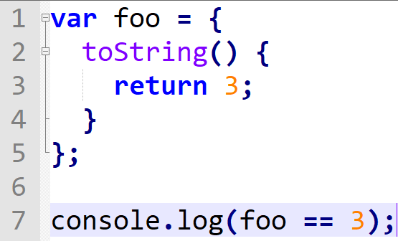
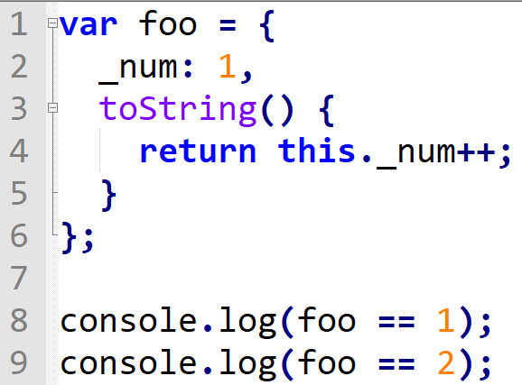
类型转换
true
true
true

Slide 39
原型和原型链

Slide 40
原型与原型链
什么是原型
js原型也叫做js原型对象
是一种对象属性
在js中，每一个函数，都有这样的对象属性，这个属性就是prototype
Notes:
原型是用于实现对象继承和属性共享的机制
原型链是一种通过原型对象连接起来的链式结构

Slide 41
原型对象与原型链
prototype 和 __proto__ 是什么？
var a = {
name: 'aaa'
};
console.log(a.prototype); // undefined
console.log(a.__proto__); // Object {}
var b = function () {
this.name = 'bbb'
};
console.log(b.prototype); // b {}
console.log(b.__proto__); // function() {}

Slide 42
原型对象与原型链
prototype 和 __proto__ 的区别
function
object
prototype
__proto__
__proto__
prototype：函数才有的属性，指向函数的原型对象
__proto__：每个对象都有的属性（null 除外），指向对象的原型
__proto__ 可以理解为构造器的原型，即 __proto__ === constructor.prototype
Object.create() 创建的对象不适用

Slide 43
原型对象与原型链
__proto__ 属性指向谁
取决于对象创建的实现方式
字面量方式
构造器方式
Object.create 方式

Slide 44
原型对象与原型链
__proto__ 属性指向谁 – 自面量方式
var a = {};
console.log(a.__proto__); // Object {}
console.log(a.__proto__ === a.constructor.prototype); // true
object a
object a
constructor
__proto__
prototype

Slide 45
原型对象与原型链
__proto__ 属性指向谁 – 构造器方式
var A = function () {};
var a = new A();
console.log(a.__proto__); // A {}
console.log(a.__proto__ === A.prototype); // true
object a
function A
__proto__
prototype

Slide 46
原型对象与原型链
__proto__ 属性指向谁 – Object.create 方式
var a1 = { a: 1 };
var a2 = Object.create(a1);
console.log(a2.__proto__ === a1.constructor.prototype); // false
console.log(a2.__proto__ === a1); // true
object a2
object a1
__proto__
prototype

Slide 47
原型对象与原型链
原型链（访问对象属性）
__proto__ 是任何对象都有的属性，形成了一条 __proto__ 连起来的链条，递归访问 __proto__，直到值为 null
var A = function () {};
var a = new A();
a
A.prototype
Object.prototype
null
__proto__
__proto__
__proto__
Notes:
JS引擎查找对象属性，先查找对象本身，如果不存在，则会在原型链上查找

Slide 48
事件循环

Slide 49
事件循环机制
JS语言特点
单线程，即同一时间只能做一件事
JS主要用途
与用户交互
操作DOM
Notes:
Web Worker，允许JS创建多个线程，但子线程受主线程控制，且不得操作DOM

Slide 50
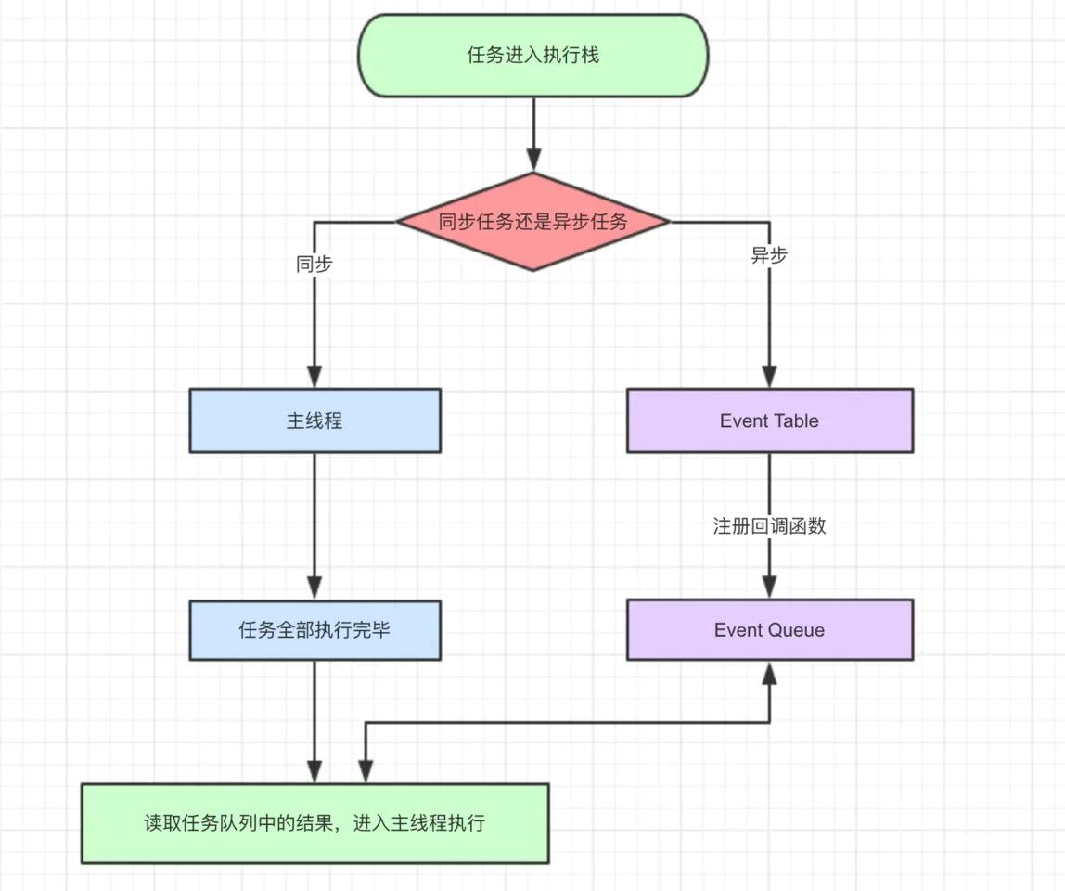
事件循环机制
Notes:
同步和异步任务分别进入不同的执行环境，同步的进入主线程，即主执行栈，异步的进入任务队列。主线程内的任务执行完毕为空，会去任务队列读取对应的任务，推入主线程执行。 上述过程的不断重复就是我们说的 Event Loop (事件循环)

Slide 51
事件循环机制
console.log('script start');
setTimeout(function (){
console.log('setTimeout');
}, 0);
console.log('script end');
开始
遇到同步任务console，输出 script start
遇到 setTimeout，推入任务队列
遇到同步任务console，输出 script end
主线程任务第一次完成
查询事件队列，执行 setTimeout，输出 setTimeout
结束

Slide 52
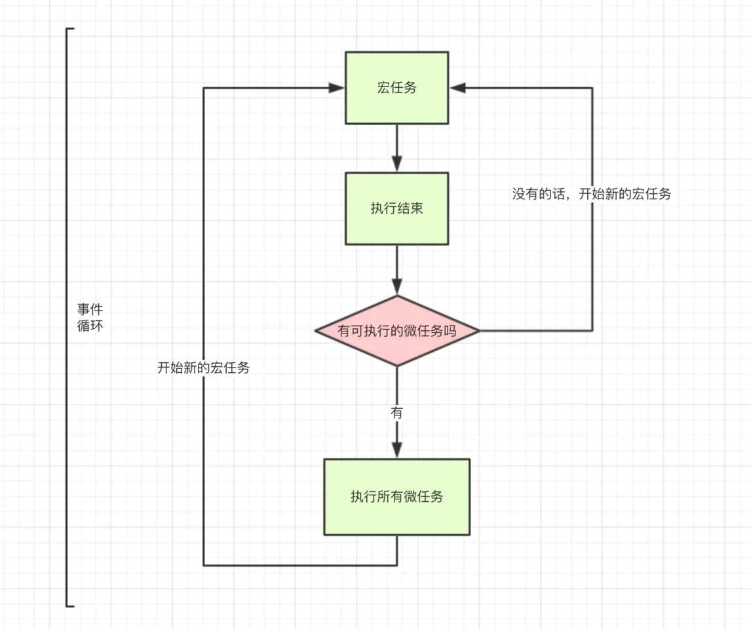
事件循环机制
Notes:
宏任务：ssetTimeout、setInterval、setImmediate（Node）、requestAnimationFrame、事件监听回调函数等
微任务：Promise.then/catch/finally、async/await中的代码、Generator函数、MutationObserver、process.nextTick（Node）
微任务高优先级宏任务

Slide 53
事件循环机制
console.log('script start');
setTimeout(function (){
console.log('setTimeout');
}, 0);
new Promise(function (resolve){
console.log('promise');
resolve();
}).then(function (){
console.log('then');
});
console.log('script end');
开始
遇到 console，输出 script start
遇到 setTimeout，推入宏任务事件队列
遇到 Promise，new Promise 立即执行，输出 promise
其 then 函数推入微任务事件队列
遇到 console.log，输出 script end
主线程第一次完成
查询微任务，执行 then，输出 then（全部执行）
查询宏任务，执行 setTimeout，输出 setTimeout
结束
Notes:
promise console then setTimeout
宏任务：setTimeout/setInterval；微任务：Promise.then/nextTick

Slide 54
事件循环机制
为什么需要(要有)微任务？

Slide 55

事件循环机制
更高的执行优先级
控制执行顺序
微任务的优先级高于宏任务
更精确地控制异步代码的执行顺序
不触发事件循环
支持复杂的异步模型
不会触发新的事件循环，而是在当前主线程的同步任务执行完毕后立即执行
在不阻塞UI线程的情况下，执行复杂的异步操作
微任务
更好的性能优化
插队需求
微任务在主线程同步任务后立即执行，它们可以更快地获得执行机会
允许指定操作可以尽快得到执行
Notes:
1.允许开发者将一些需要尽快执行但又不希望阻塞后续代码的轻量级异步操作放入微任务队列,
2.可以减少不必要的全局渲染和重绘，提高页面的响应性能
3.对于性能要求较高的场景非常有用。例如，在处理高频率的用户交互时，使用微任务可以减少延迟，提升用户体验
4.通过合理地安排微任务和宏任务，可以确保某些操作按照预期的顺序执行，避免因为任务调度不当导致的竞态条件或数据不一致问题。
5.随着前端应用变得越来越复杂，对异步编程模型的要求也越来越高。微任务提供了一种机制，使得开发者可以在不阻塞UI线程的情况下，执行复杂的异步操作，如Promise、MutationObserver等
6.在某些情况下，开发者可能需要在当前的宏任务执行完毕后立即执行一些操作，而不是等待下一个事件循环。微任务提供了这种“插队”的能力，
```在JavaScript中，微任务为了提供一个更加高效、灵活且可控的异步编程环境，帮助开发者更好地处理复杂的异步逻辑，提升应用的性能和用户体验
```总之，宏任务和微任务的区分是为了更好地协调任务的执行优先级，提高 JavaScript 的运行效率和代码的可读性。
```随着浏览器的复杂度急剧提升，W3C不再使用宏队列的说法，仅用微任务队列和其他任务队列进行说明，任务没有优先级，都是在消息队列中排队，有着类似先进先出的原则。但是消息队列是有优先级的，其中微任务队列优先级最高，其余如交互队列，延时队列等等都有不同的优先级

Slide 56
目录
1
JS核心概念
cONTENTS
2
JS设计模式
3
课程回归

Slide 57
设计模式
什么是设计模式
在面向对象软件设计过程中针对特定问题的简洁而优雅的解决方案
通俗一点说，设计模式是在某种场合下对某个问题的一种解决方案

Slide 58
设计原则
一个对象或方法只做一件事情
如果一个方法承担了过多的职责，那么在需求的变迁过程中，需要改写这个方法的可能性就越大，应该把对象或方法划分成更小的粒度
单一职责（SRP）
一个软件实体应当尽可能少地与其他实体发生相互作用，应当尽量减少对象之间的交互
如果两个对象之间不必彼此直接通信，那么这两个对象就不要发生直接的相互联系，可以转交给第三方进行处理
最少知识（LKP）
开放-封闭（OCP）
软件实体（类、模块、函数）等应该是可以扩展的，但是不可修改
当需要改变一个程序的功能或者给这个程序增加新功能的时候，可以使用增加代码的方式，尽量避免改动程序的源代码，防止影响原系统的稳定

Slide 59
策略模式
定义一系列的算法，把它们一个个封装起来，并且使它们可以相互替换。

Slide 60
策略模式 – 计算奖金
某公司的年终奖是根据员工的工资和年底绩效综合情况来发放的。例如，
绩效为 A 的人年终奖有 5 倍月工资
绩效为 B 的人年终奖有 3 倍月工资
绩效为 C 的人年终奖是 2 倍月工资

Slide 61
策略模式 – 计算奖金
我们来实现一下：
var calculateBonus = function (level, salary) {
var bonus = 0;
if (level === 'A') {
bonus = salary * 5;
} else if (level === 'B') {
bonus = salary * 3;
} else if (level === 'C') {
bonus = salary * 2;
}
return bonus;
};
console.log(calculateBonus('A', 10000)); // 输出：50000
console.log(calculateBonus('B', 8000)); // 输出：24000

Slide 62
策略模式 – 计算奖金
缺点：
十分庞大，包含很多 if-else 语句
缺乏弹性，如需要增加 S、D 等级绩效，需要更改函数内部逻辑，违反了开放-封闭原则
可复用性差

Slide 63
策略模式 – 计算奖金
使用策略重构：
var strategies = {
A: function (salary) {
return salary * 5;
},
B: function (salary) {
return salary * 3;
},
C: function (salary) {
return salary * 2;
}
};
var calculateBonus = function (level, salary) {
return strategies[level](salary);
};
console.log(calculateBonus('A', 10000)); // 输出：80000
console.log(calculateBonus('B', 8000)); // 输出：30000

Slide 64
策略模式 – 实践
优点
有效地避免了多重条件选择语句
独立封装的 strategy ，易于切换，易于理解，易于扩展
高可复用性
缺点
增加了许多策略类或者策略对象
需要了解所有的策略

Slide 65
发布-订阅模式
概念
消息型设计模式
它定义了一个调度中心，维护一个订阅者列表，当有新的消息时，它会遍历这个列表，将消息发送给所有订阅者

Slide 66
发布-订阅模式 - 事件绑定
订阅 点击 事件
document.body.addEventListener('click', function () {
console.log('click happened');
}, false
);
// 模拟用户点击
document.body.click();
Notes:
一对多，都可以订阅这个事件

Slide 67
发布-订阅模式 - 事件绑定
可以随意增加或者删除事件（订阅者）
document.body.addEventListener('click', function () {
console.log('click happened 2 times');
}, false
);
document.body.addEventListener('click', function () {
console.log('click happened 3 times');
}, false
);

Slide 68
发布-订阅模式
买房子
小明看上了一套房子，到了售楼处才知道，首开早已售罄，但售楼MM告诉小明，二期推出，但到底是什么时候，目前还没有人能够知道；
于是小明记下了售楼处的电话，以后每天都会打电话过去询问；
除了小明，还有小红、小强、小龙也会每天向售楼处咨询这个问题；
一个星期过后，售楼MM决定辞职，因为厌倦了每天回答1000 个相同内容的电话。

Slide 69
发布-订阅模式
买房子（优化后）
小明离开之前，把电话号码留在了售楼处；
售楼MM答应他，有消息就马上通知小明；
小红、小强和小龙也是一样，他们的电话号码都被记在售楼处的花名册上；
有消息时，根据花名册上的电话号码，依次发送一条短信来通知他们。

Slide 70
发布-订阅模式- 实现
我们用编码来实现一下买房子：
// 售楼部
const PubSub = (function () {
let events = {};
return {
// 订阅
on: function (type, fn) {
(events[type] || (events[type] = [])).push(fn);
},
// 发布
emit: function (type, ...args) {
(events[type] || []).forEach(fn => fn(...args));
}
};
})();

Slide 71
发布-订阅模式- 实现
// 任何人都可以订阅梦想家
PubSub.on('XmDreamHouse', function(data) {
console.log('小明梦想家的价格是：', data);
}); PubSub.on('XhDreamHouse', function(data) {
console.log('小红梦想家的价格是：', data);
});
// 某天价格确定了 推送价格
// 个性化推送
setTimeout(() => {
PubSub.emit('XmDreamHouse', 10000);
PubSub.emit('XhDreamHouse', 12000);
}, 3000);
Notes:
可以独立通知，通知不同的消息

Slide 72
发布-订阅模式
优点
在合适的时间点，售楼处会通知购房者
购房者不需要天天给售楼处打电话咨询开售时间
购房者和售楼处之间不再强耦合在一起
当有新的购房者出现时，他只需把手机号码留在售楼处
售楼处不关心购房者的情况，不管购房者是男是女
售楼处的任何变动也不会影响购买者
比如售楼 MM 离职
比如售楼处从一楼搬到二楼

Slide 73
观察者模式
概念
行为型设计模式，
它定义了一种一对多的依赖关系，多个观察者对象同时监听一个主题对象，当主题对象发生变化时，会通知所有观察者对象

Slide 74
观察者模式 – 实现
假设有一家赏金猎人工会，猎人注册后，可以发布、订阅任务
function Hunter(name, level) {
this.name = name; //名称
this.level = level; //等级
this.list = []; //任务列表
}
Hunter.prototype.publish = function (money) {
this.list.forEach(function (item) {
item(money);
});
console.log(this.level + '猎人' + this.name + '寻求帮助');
};
Hunter.prototype.subscribe = function (target, fn) {
target.list.push(fn);
console.log(this.level + '猎人' + this.name + '订阅了' + target.name);
};
Notes:
Hunter 基类

Slide 75
观察者模式 – 实现
某天，小黄、小白和小青来到了工会，注册为赏金猎人
let Huang = new Hunter('小黄', '黄金');
let Bai = new Hunter('小白', '白银');
let Qing = new Hunter('小青', '青铜');
小青等级低，很可能会需要帮助，所以小黄、小白都订阅了小青
Huang.subscribe(Qing, function (money) {
// 等级高 时间宝贵
// 只接受200以上金币酬劳的任务
console.log('小黄表示：' + (money > 200? '立即' : '暂时很忙，不能') + '给予帮助');
});
Bai.subscribe(Qing, function () {
// 打怪刷经验最重要
// 有任务就接受
console.log('小白表示：立即给予帮助');
});
Notes:
每个实例都有自己任务榜单list

Slide 76
观察者模式 – 实现
某天，小青如预料般遇到了麻烦，于是发布求助任务，赏金￥150
Qing.publish(150);
不出意料结果是：
“小黄表示：暂时很忙，不能给予帮助” // 金币酬劳不够
“小白表示：立即给予帮助”

Slide 77
发布-订阅模式 VS 观察者模式
发布/订阅模式
观察者模式
发布者
被观察者
发布
订阅
派发
调度中心
订阅
派发
订阅者
观察者
Notes:
发布-订阅模式是面向调度中心编程的，解耦发布者和订阅者
观察者模式则是面向目标和观察者编程的，耦合目标和观察者

Slide 78
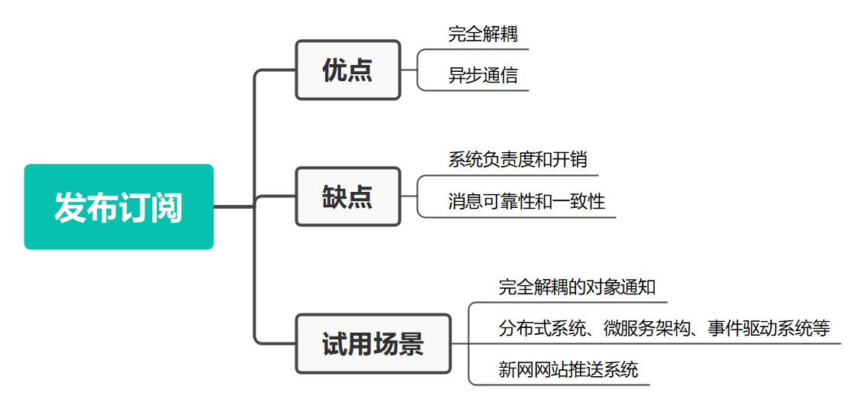
发布-订阅模式 VS 观察者模式

Slide 79
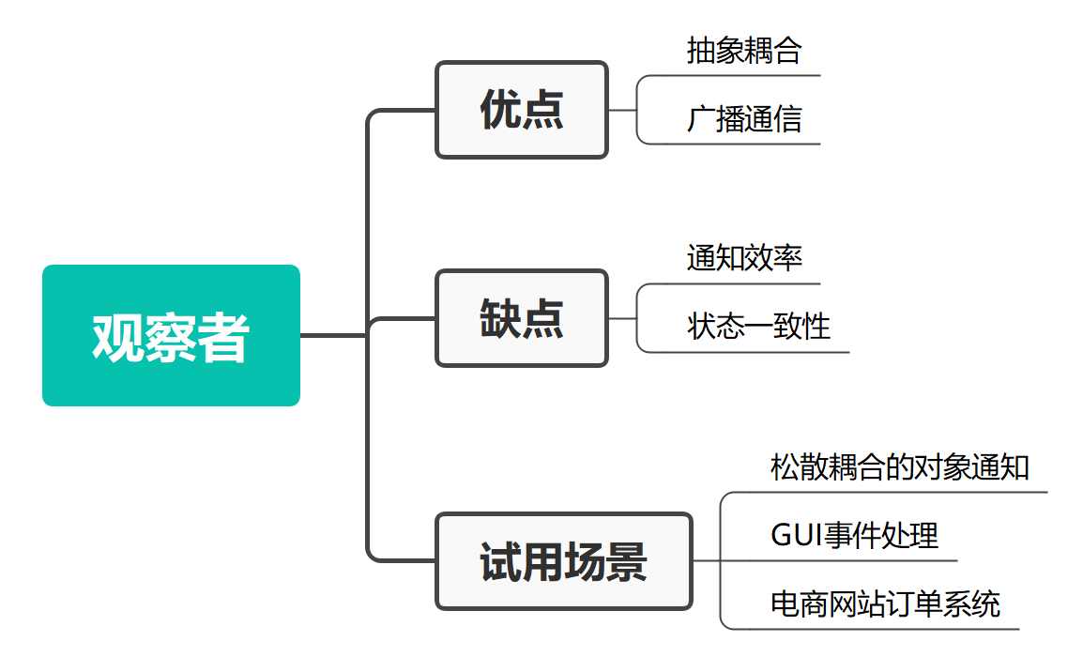
发布-订阅模式 VS 观察者模式

Slide 80
目录
1
JS核心概念
cONTENTS
2
JS设计模式
3
课程回顾

Slide 81
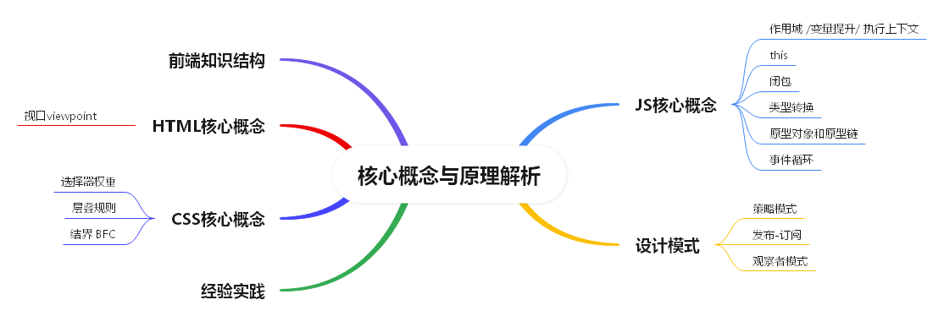
课程回顾

Slide 82
技术委员会
前端中级训练营系列课程
THANKS
前端赋能 共创卓越

